Slide 1

優質與劣質的紅酒
第十一組
組員：
10931011 楊珺婷 10931021 吳書昀 10931023 林千玉
導師：陸裕豪老師

Slide 2
01
背景及分析目的及流程圖
02
資料介紹及類型設定
目 錄
03
資料視覺化
CONTENTS
04
切分訓練測試集與標準化
05
演算方式內容與結果

Slide 3

01
背景及分析目的及流程圖

Slide 4
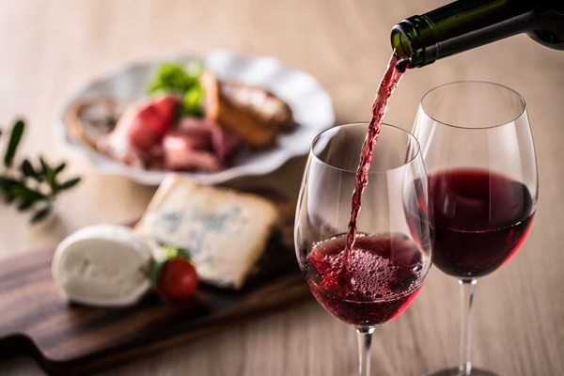
背景及分析目的
使用機器學習來分析紅酒的化學性值，
判斷哪些是“優質”或“劣質”的紅酒?
分類問題

Slide 5
流程圖
資料理解與資料前處理
資料視覺化
切分訓練測試集與標準化
決策數
貝氏分類器
隨機森林
SVM 分類器

Slide 6
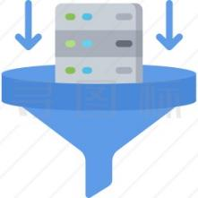
02
資料介紹及類型設定

Slide 7
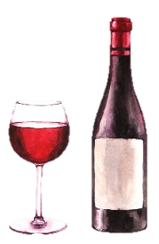
資料介紹及類型設定
01
資料介紹
winequality-red.csv
1599筆
12個欄位
來源:
https://www.kaggle.com/uciml/red-wine-quality-cortez-et-al-2009

Slide 8
資料介紹及類型設定
角色 | 欄位 | 欄位說明 | 資料說明 | 類型設定
輸入 | fixed acidity | 非揮發性酸度 |  | 連續
輸入 | volatile acidity | 揮發性酸度 |  | 連續
輸入 | citric acid | 檸檬酸 |  | 連續
輸入 | residual sugar | 殘留糖分 |  | 連續
輸入 | chlorides | 氯化物 |  | 連續
輸入 | free sulfur dioxide | 游離二氧化硫 |  | 連續
輸入 | total sulfur dioxide | 總二氧化硫 |  | 連續
輸入 | density | 密度 |  | 連續
輸入 | pH | 酸鹼值 |  | 連續
輸入 | sulphates | 硫酸鹽 |  | 連續
輸入 | alcohol | 酒精度數 |  | 連續
輸出 | quality | 品質分數 | 基於感官數據，得分在0(最差)到10(最好)之間 | 列名
03
11
点击请替换文字内容

Slide 9
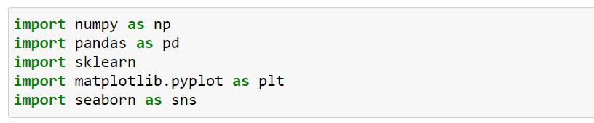
資料介紹及類型設定
02
載入必要套件
1. numpy:針對多維陣列的平行運算進行優化的強大函式庫
2. pandas:Python表格資料處理的重要工具
3. SKlearn:在python中提供大量常見的機器學習演算法和許多實用的資料集合
4. matplotlib: Python內最常被使用到的繪圖套件
5. Seaborn:套件是以 matplotlib 為基礎建構的高階繪圖套件
載入數據集

Slide 10
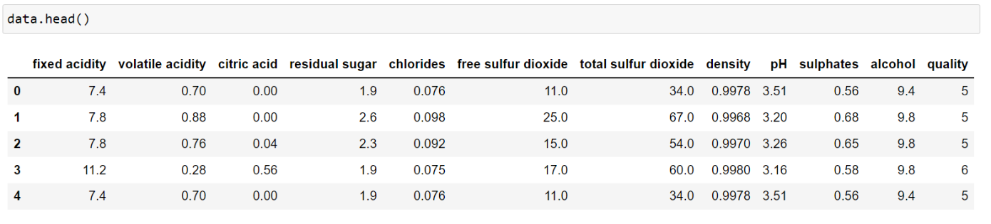
資料介紹及類型設定
檢視資料
資料集包含過去1599筆紅酒的物理數值，每筆觀測值有12個變數，其中11個變數表示可能會影響紅酒的口感風味的各項測量數值，例如：非揮發性酸度、揮發性酸度、檸檬酸、殘留糖分等；最後一個變數是依據品酒人員的感官數據的結果打分的，得分在0(最差)到10(最好)之間。

Slide 11
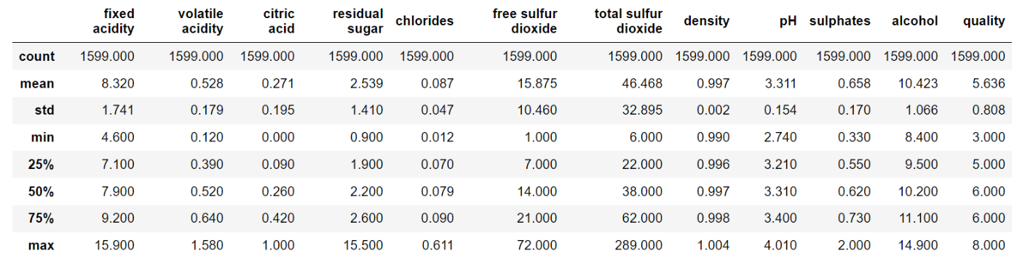
資料介紹及類型設定
查看基本統計量

Slide 12
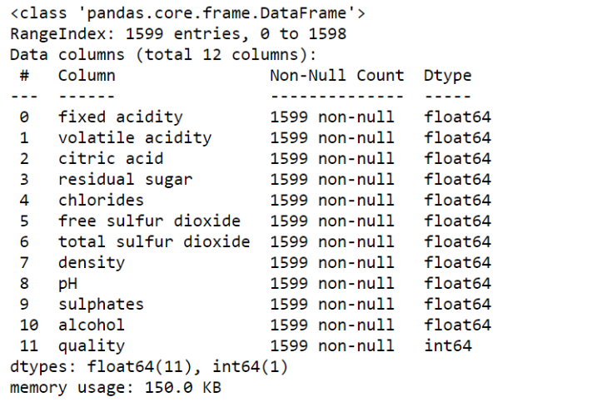
資料介紹及類型設定
查看資料內容與摘要

Slide 13
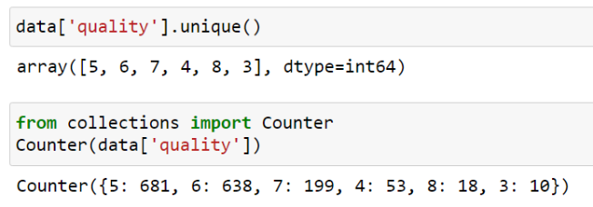
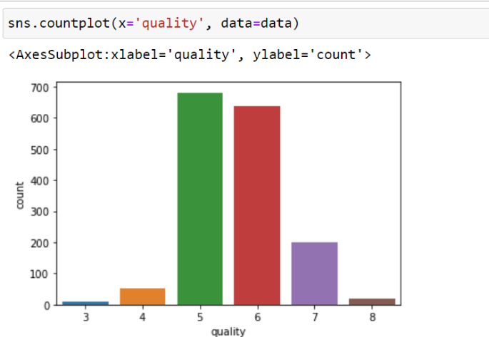
資料介紹及類型設定
查看quality的資料內容
目標(品質分數)的數量，評分都在3~8分，大多紅酒的分數都是5分或6分，少量的3分或8分的最少。

Slide 14
03
資料視覺化
1.盒狀圖
2.關聯分析
3.核密度估計
4.散佈圖

Slide 15
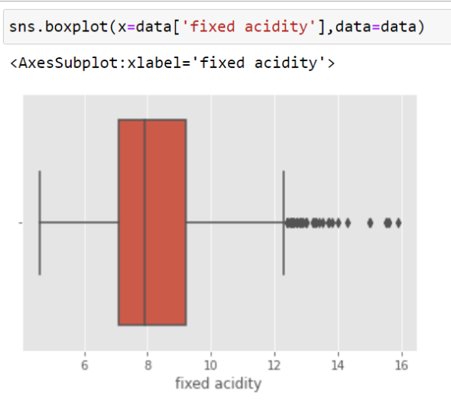
資料視覺化
01
盒狀圖-單變量分布
透過盒狀圖可以分析每個特徵的分布狀況以及是否有離群值。

Slide 16
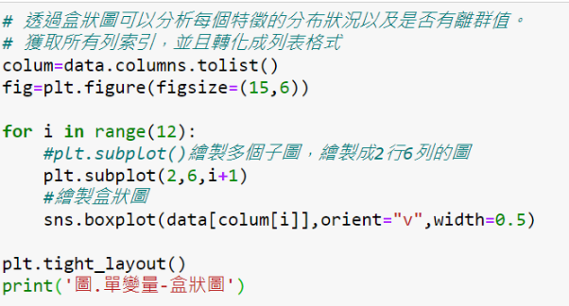
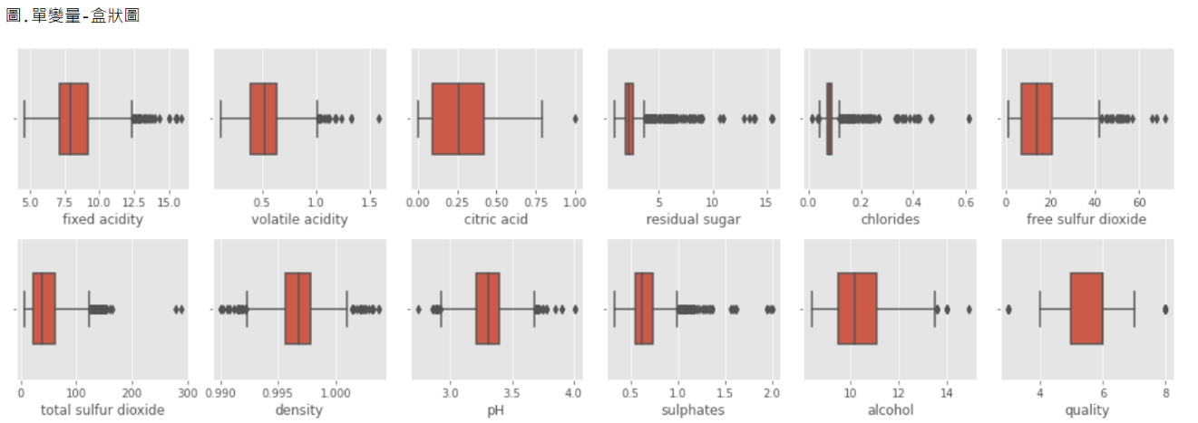
資料視覺化
盒狀圖-單變量分布
透過盒狀圖可以分析每個特徵的分布狀況以及是否有離群值。

Slide 17
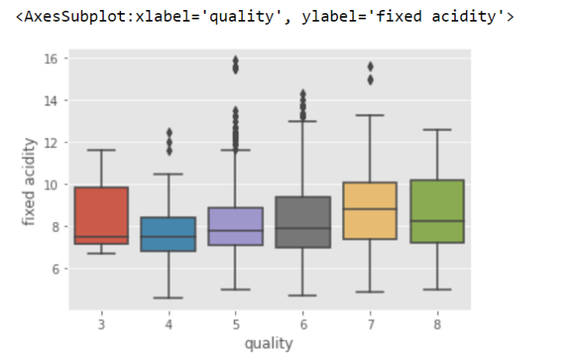
資料視覺化
盒狀圖-雙變量分布

Slide 18
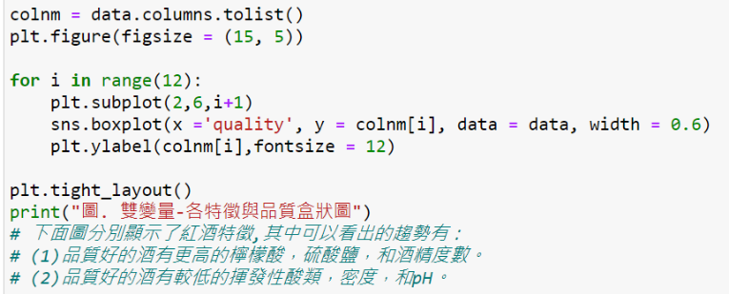
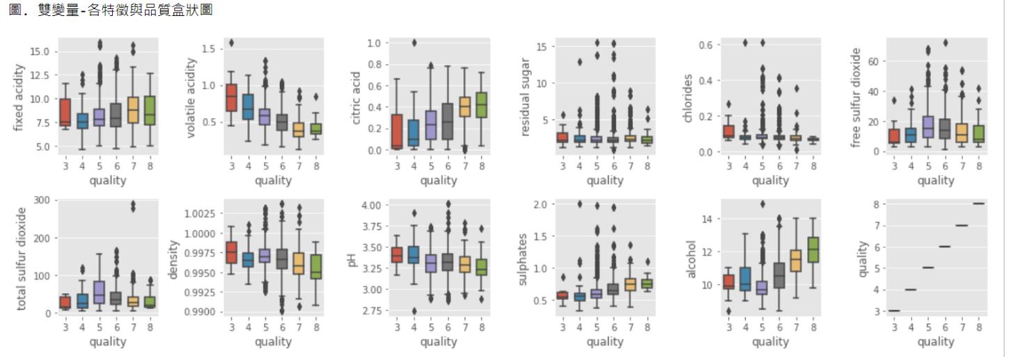
資料視覺化
盒狀圖-雙變量分布

Slide 19
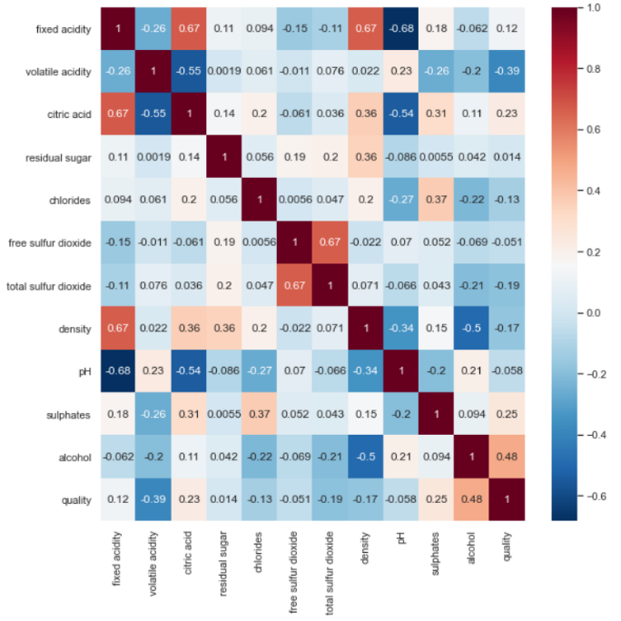
資料視覺化
02
關聯分析
透過 pandas 的 corr( ) 函式可以快速的計算每個特徵間的彼此關聯程度。
其區間值為-1~1之間，數字越大代表關聯程度越高。
這裡我們特別注意，品質 及 ph 與其他特徵的關聯程度。

Slide 20
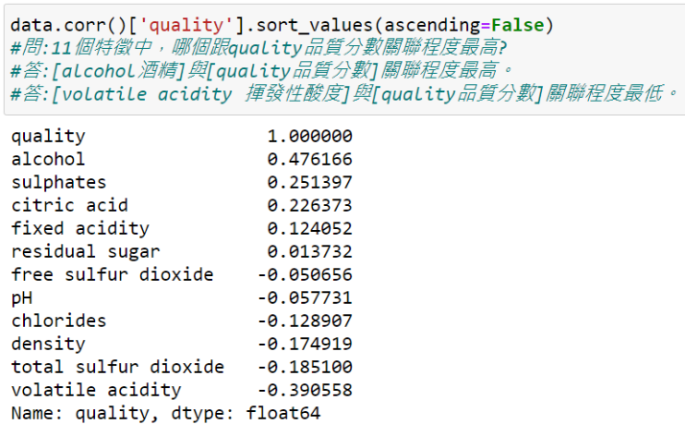
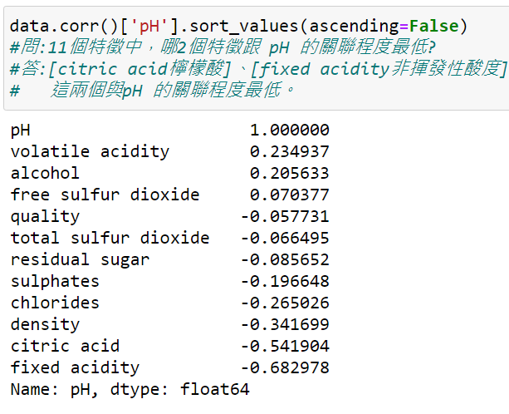
資料視覺化
每個特徵間的彼此關聯程度，其區間值為-1~1之間，數字越大代表關聯程度越高。
品質 與 其他特徵 的關聯程度
ph 與 其他特徵 的關聯程度

Slide 21
資料視覺化
03
核密度估計
核密度估計分爲兩部分，分別有對角線部分和非對角線部分。
在對角線部分是以核密度估計圖（Kernel Density Estimation）的方式呈現，也就是用來看某一個特徵的分佈情況，x軸對應著該特徵的數值，y軸對應著該特徵的密度也就是特徵出現的頻率。
在非對角線的部分為兩個特徵之間分佈的關聯散點圖。將任意兩個特徵進行配對，以其中一個爲橫座標，另一個爲縱座標，將所有的數據點繪製在圖上，用來衡量兩個變量的關聯程度。

Slide 22
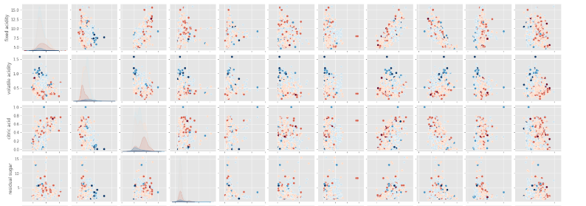
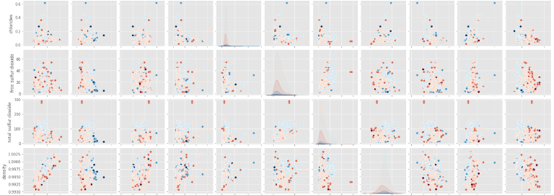
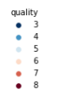
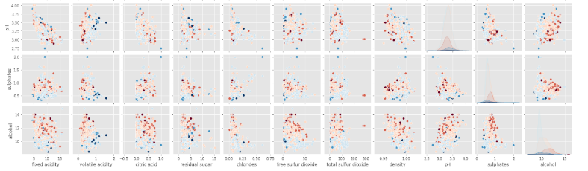
資料視覺化

Slide 23
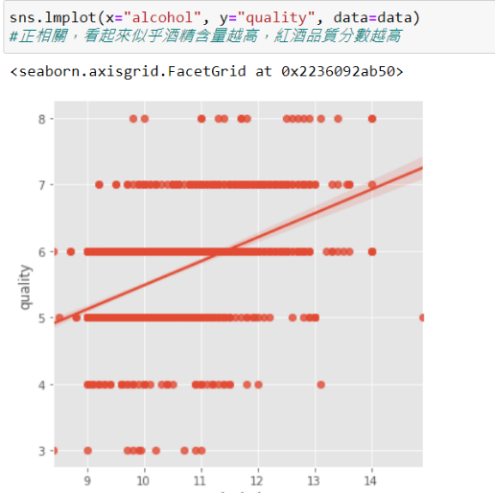
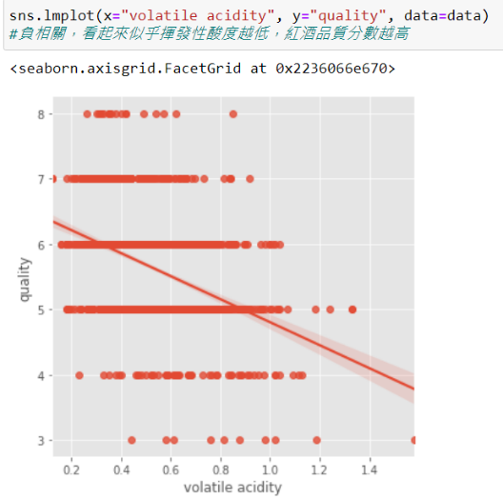
資料視覺化
04
散佈圖-雙變量分布
透過散佈圖我們可以從二維的平面上觀察兩兩特徵間彼此的分佈狀況。
如果該特徵重要程度越高，群聚的效果會更加顯著。
與品質關聯程度
最高與最低的特徵：
酒精、揮發性酸度
彼此的分布狀況

Slide 24
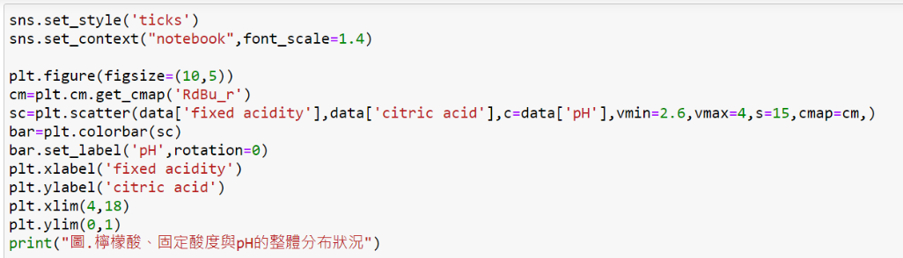
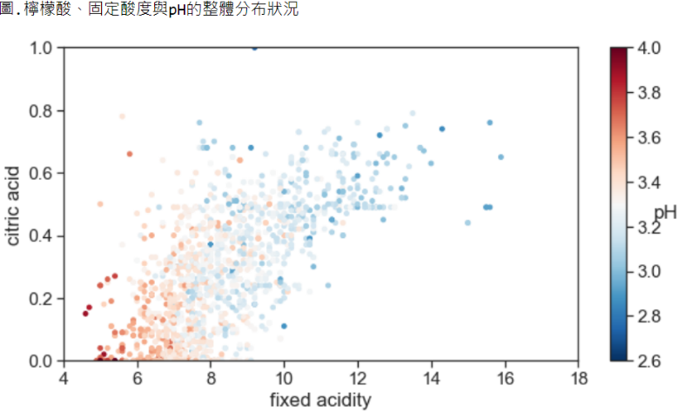
資料視覺化
散佈圖-多變量分布
與ph關聯程度最低的兩個特徵：
非揮發性酸度、檸檬酸的分布狀況
pH和非揮發性酸度與檸檬酸存在相關性，即兩者濃度越高，pH越低。

Slide 25

04
切分訓練測試集與標準化

Slide 26
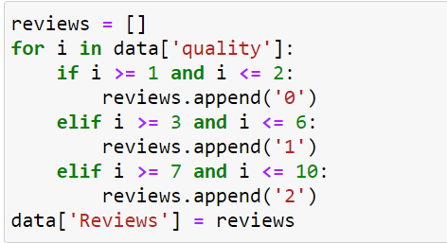
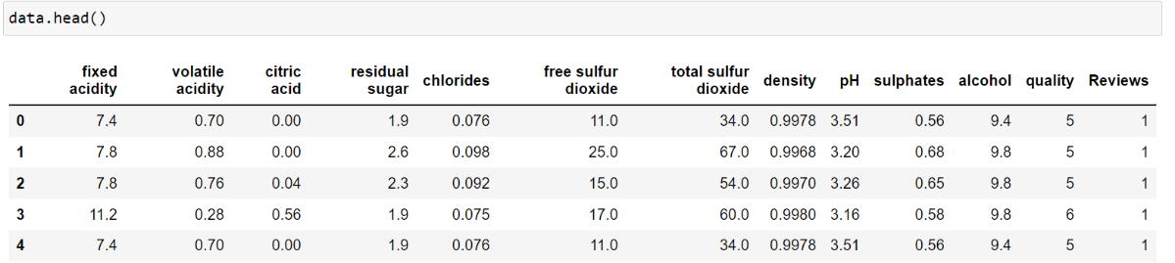
資料介紹及類型節點設定
切分訓練測試集與標準化
手動編碼：創建一個新的列，稱為Review(評價)
該列將包含0,1和2。
分數1,2 -------> 0 - Bad(劣質)
分數3,4,5,6 ---> 1 - Average(普通)
分數7,8,9,10 --> 2 - Excellent(優質)

Slide 27
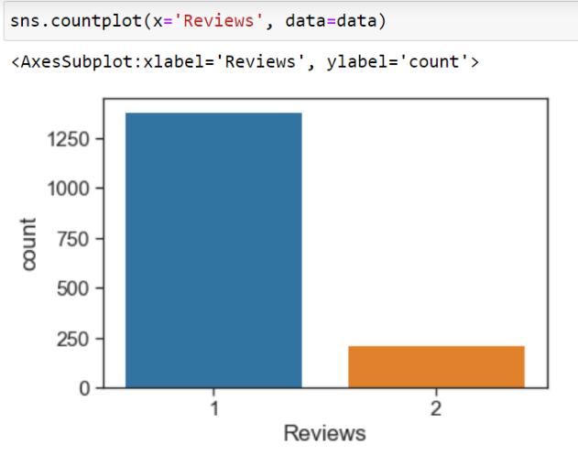
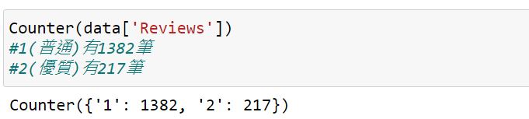
資料介紹及類型節點設定
切分訓練測試集與標準化

Slide 28
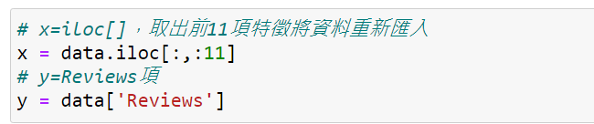
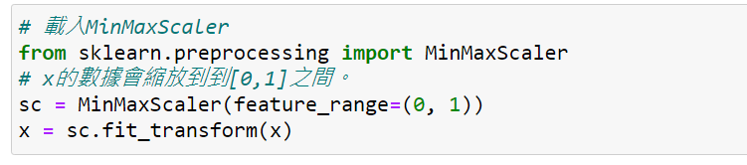
資料介紹及類型節點設定
切分訓練測試集與標準化
拆分x項與y項。
x=前11項特徵
y=Reviews項
使用sklearn進行資料預處理-標準化
為了要讓模型訓練的更強大，通常的做法是對特徵進行調節，使得數據更適合這些演算法。
在做機器學習時往往會做特徵的縮放。

Slide 29
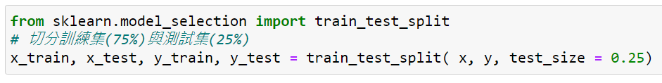
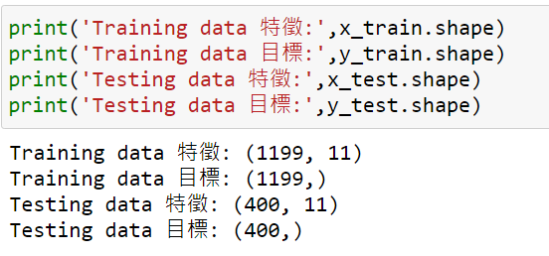
資料介紹及類型節點設定
切分訓練測試集與標準化
將資料切分成訓練集與測試集

Slide 30

05
演算方式內容與結果
1.決策樹
2.貝氏分類器
3.隨機森林
4. SVM 分類器

Slide 31

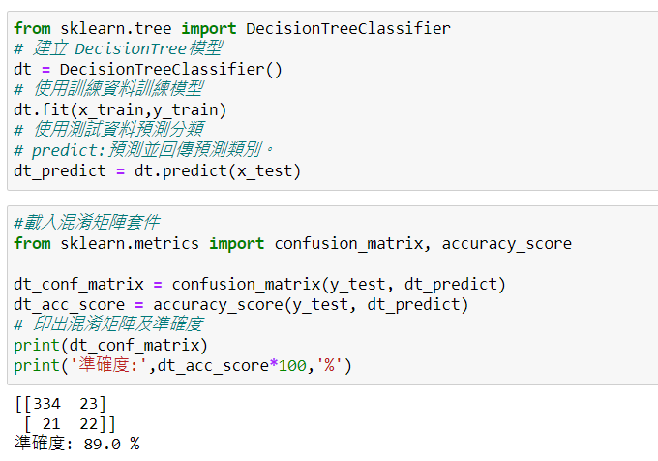
演算方式內容與結果
01
決策樹

Slide 32
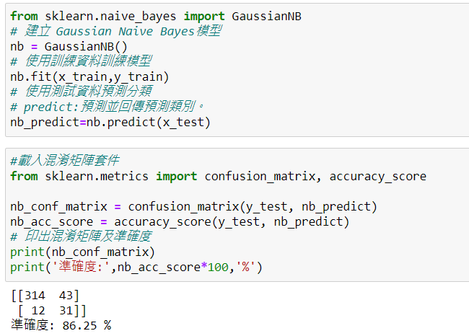
演算方式內容與結果
02
貝氏分類器

Slide 33
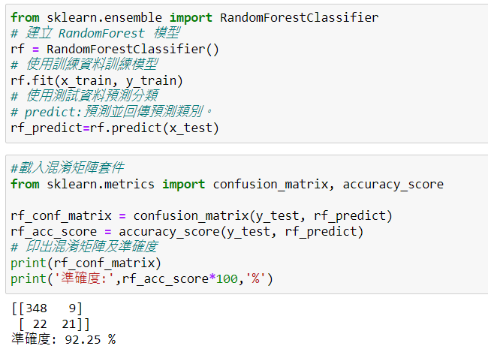
演算方式內容與結果
03
隨機森林

Slide 34
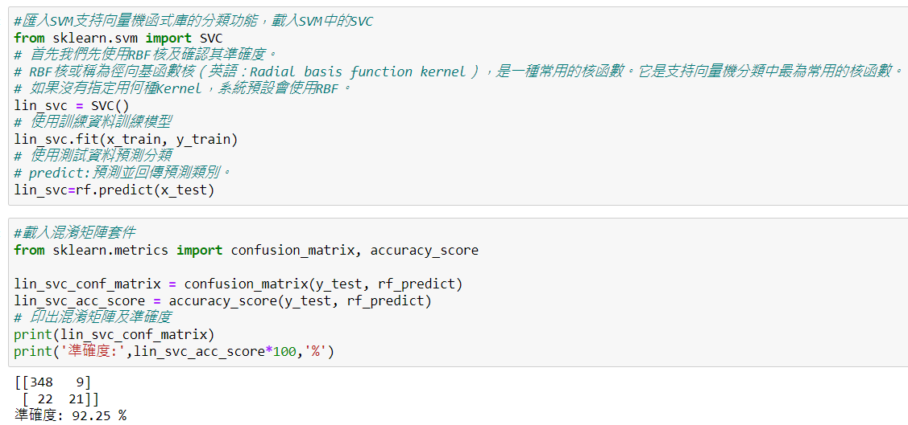
演算方式內容與結果
04
SVM 分類器- RBF核(RBF kernel)

Slide 35
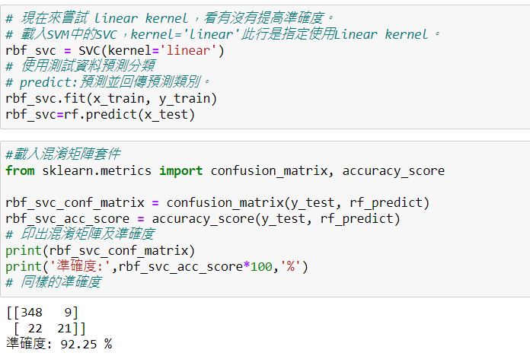
演算方式內容與結果
04
SVM 分類器- linear核(linear kernel)

Slide 36
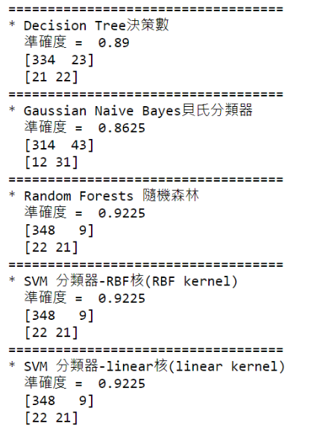
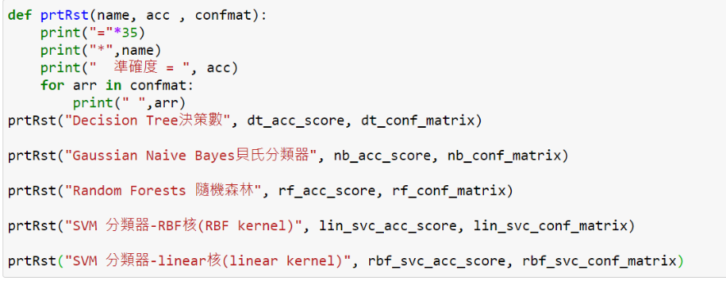
資料介紹及類型節點設定
演算方式內容與結果
四類模型都有8成以上的準確度，說明四種模型都有足夠的能力表達資料。
我們可以看到 SVC 和隨機森林，
為我們提供了較高的紅酒分類問題的預測準確度。

Slide 37
工作分配
10931011 楊珺婷 | 10931021 吳書昀 | 10931023 林千玉
資料搜尋 jupyter notebook製作 PPT製作 | 資料搜尋 書面報告撰寫 上台報告 | 資料搜尋 書面報告撰寫 上台報告

Slide 38
資料來源
https://www.kaggle.com/uciml/red-wine-quality-cortez-et-al-2009
https://www.kaggle.com/madhurisivalenka/basic-machine-learning-with-red-wine-quality-data
https://ithelp.ithome.com.tw/users/20112303/ironman/2094
https://ithelp.ithome.com.tw/users/20115480/ironman/2785
https://tianchi.aliyun.com/notebook-ai/detail?postId=4662
https://zhuanlan.zhihu.com/p/92009206
https://chih-sheng-huang821.medium.com/
https://www.youtube.com/watch?v=BqDae4GPnu0
https://www.youtube.com/channel/UCSNPCGvMYEV-yIXAVt3FA5A

Slide 39

報告完畢 謝謝觀看

